Slide 1




فقه ثالث متوسط
الدراسات الإسلامية
رفع الحرج
في
الشريعة الإسلامية
الفصل الدراسي الثالث
إعداد الأستاذة:
لؤلؤة عبد العزيز العتيق
قناة البيان للعروض والعلوم الشرعية

Slide 2




قناة البيان للعروض والعلوم الشرعية

Slide 3


مراجعة للدرس السابق
من خلال شريط الذكريات وباستخدام استراتيجية ارسل سؤال
كوني سؤال من الدرس السابق لتجيب عليه احد الطالبات

Slide 4
تمهيد
قال الله تعالى ﴿ وَلَوْ شَاءَ اللَّهُ لَأَعْنَتَكُمْ ﴾
أي ولو شاء لضيق عليكم وأحرجكم ولكنه وسع عليكم ، وخفف عنكم...
عند التأمل في القواعد الخمس الكبرى التي عليها مدار الفقه الإسلامي نجد أنها كلها تندرج تحت أصل رفع الحرج؛
1-فقاعدة إعمال "الأمور بمقاصدها" لا عمل دون نية، ولو لم يتم اعتبار هذه النية لوقع الناس في حرج
2- وفي إعمال قاعدة "اليقين لا يزول بالشك" ثبات لحياة الناس بثبات اليقين، ولو زال اليقين بالشك لما استقر حياتهم، ولوقعوا في حرج.
3-وفي إعمال قاعدة: "العادة محكمة" مرجع يتحاكم الناس إليه في معاملاتهم، ولولا إعمالها لطالت خصوماتهم، ولوقعوا في الحرج.
4-وفي إعمال قاعدة "المشقة تجلب التيسير" رفع لحرج المشقة غير المعتادة.
5-وفي إعمال قاعدة "لا ضرر ولا ضرار" حماية لحياة الناس من الضرر الذي يوقعهم في الحرج.
قال ابن العربي ولو ذهبت إلى تعديد نعم الله في رفع الحرج لطال المرام"، فرفع الحرج "من أعظم مقاصد التشريع"

Slide 5
تمهيد
فمن خصائص الشريعة الإسلامية أنها مبنيه على رفع الحرج عن المكلفين
قال تعالى " وَمَا جَعَلَ عَلَيْكُمْ فِي الدِّينِ مِنْ حَرَجٍ "

Slide 6
استراتيجية جدول التعلم
طالبتي الغالية تصفحي الدرس على عجل ثم أخبريني بما تعرفين
ماذا أعرف | ماذا أريد أن أتعلم | ماذا تعلمت | ماذا أريد أن أتعلم أكثر
اقرئي الدرس
قراءة صامته
ثم استنتجي
الأهداف
ماذا تعرفين
عن الموضوع
من خلال
معلوماتك السابقة

Slide 7

أهداف الدرس
أن تبن تعريف رفع الحرج في الشريعة الإسلامية
أن توضح ما المقصود برفع الحرج في الشريعة الإسلامية
أن تستدل على رفع الحرج في الشريعة الإسلامية
أن تمثل بمثال شرعي به رفع الحرج في الشريعة الإسلامية
أن تعدد الضوابط رفع الحرج في الشريعة الإسلامية
أن تستنبط ثمرات رفع الحرج .

Slide 8
استراتيجية التفكير
فما المراد برفع الحرج .... طالبتي الغالية
تعريف الحرج
الحرج / هو الضيق والمشقة
والمراد برفع الحرج /
عدم إتيان الشريعة بما فيه مشقة زائدة عن المعتاد على المكلف ، كما يطلق على رفع الإثم وعدم المؤاخذة على الفعل

Slide 9

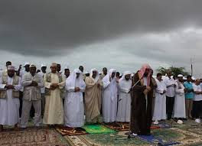
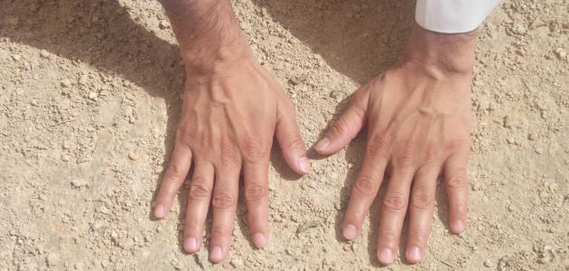

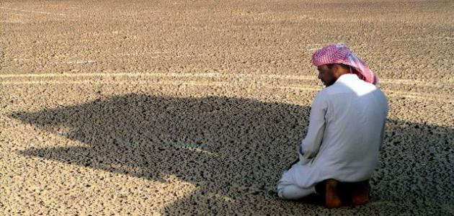
استراتيجية التأمل والاستنتاج والعصف الذهني
طالبتي الغالية استنبط بعض الأمثلة التي جاءت بها الشريعة في رفع الحرج
مثال في رفع الحرج
الرخصة الشرعية
كقصر الصلاة وجمعها
والفطر في رمضان للسفر

Slide 10
استراتيجية الاستخراج
طالبتي الغالية استعيني بالكتاب صفحة 222
موضحة ما الأدلة على رفع الحرج
قال تعالى " مَا يُرِيدُ اللَّهُ لِيَجْعَلَ عَلَيْكُم مِّنْ حَرَجٍ "
قال النبي ﷺ " إني أرسلت بحنيفة سمحة "
قال تعالى " لَا يُكَلِّفُ اللَّهُ نَفْسًا إِلَّا وُسْعَهَا"
قال تعالى "يُرِيدُ اللَّهُ بِكُمُ الْيُسْرَ وَلَا يُرِيدُ بِكُمُ الْعُسْرَ "

Slide 11

ضوابط رفع الحرج
استراتيجية المناقشة
أن لا يصادم رفع الحرج نصاً شرعياً
أن يؤدي الحرج إلى حصول الضرر
أن يكون
الحرج حالياً
أن يكون
الحرج حقيقياً
بأن تكون المشقة حاصلة عند مباشرة العبادة
بأن يكون له سبب محدد معين كالمرض واسفر ونحوهما
في البدن أو في النفس

Slide 12
نتائج رفع الحرج
استراتيجية المناقشة
بيان يسر الشريعة ومراعاتها لأحوال المكلفين
تيسير أداء العبادات على المكلفين
تحقيق عبادة الله عزوجل في جميع الأحوال

Slide 13

نشاط 1
قال تعالى :ليْسَ عَلَى الْأَعْمَىٰ حَرَجٌ وَلَا عَلَى الْأَعْرَجِ حَرَجٌ وَلَا عَلَى الْمَرِيضِ حَرَج"
بالتحاور مع مجموعتك اذكر مظاهر رفع الحرج عن الأعمى والأعرج والمريض ؟
إن الله رفع الحرج عن الأعمى فيما يتعلق بالتكاليف التي يشترط فيها الإبصار
وعن الأعرج فيما يشترط في التكاليف التي به المشي فيتعذر لوجود العرج
وعن المريض فيما يتعلق بالتكاليف التي تشترط عدم الاضرار بالمريض و اشتراط الصحة مثل اسقاط الصوم ....
وفي هذه الآية نزلت ليس على الأعمى ولا على الأعرج و لا على المريض حق الجهاد فلا إثم عليهم في ترك الجهاد.

Slide 14
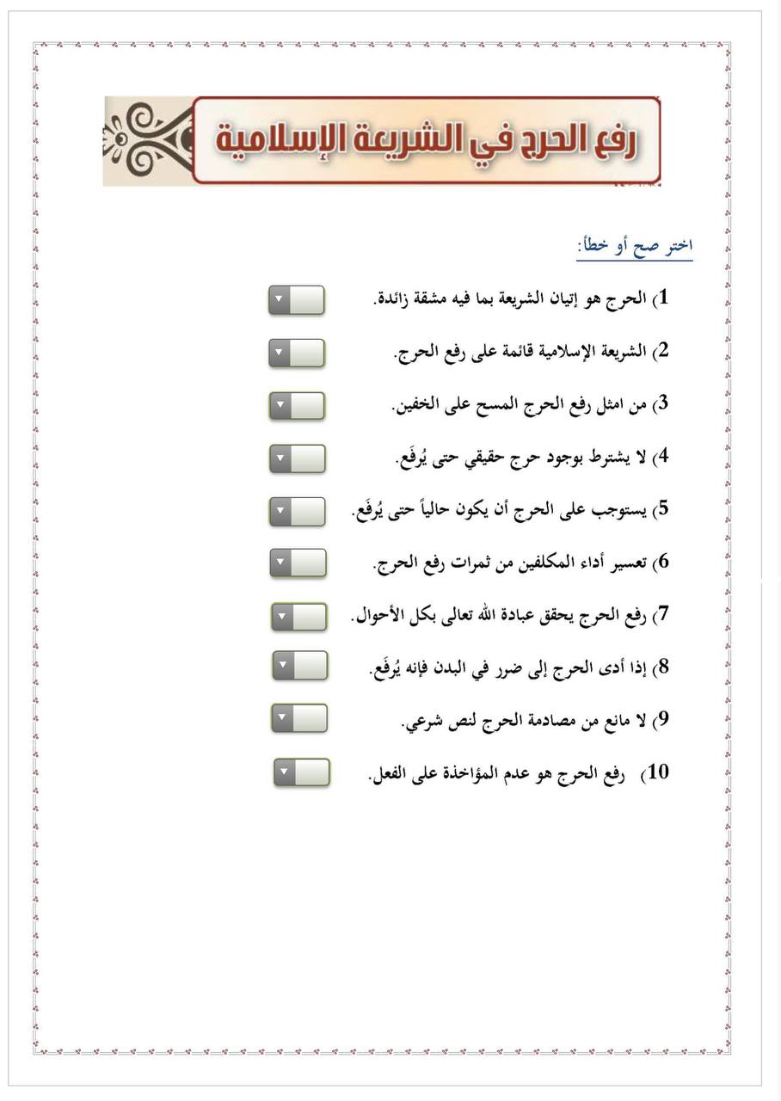

ورقة عمل تفاعلية
اضغط على الورقة تنقلك لرابط التفاعلي
جميع أوراق العمل موجوده في
قناة البيان

Slide 15



التقويم
تنزيل قائمة الحضور

Slide 16

ختامًا
الحمد الله حمدًا طيبًا مباركًا الذي يسر لنا إتمام المنهج
فالحمدلله في السراء والضراء وعلى أي حال
والحمد الله دائمًا وابدأ
اشكر لكن طالباتي الغاليات جهدكن وسعيكن وإنصاتكن
شكرًا لكل مبدعه ومتألقة
وأسأل الله لي ولكن العلم النافع
سُبحانك لا عِلمَ لنا إلا ما علمتنا إنك أنت العليم الحكيم .

Slide 17

”الحمد لله الذ هدانا لهذا وما كنا لنهتدي لولا أن هدانا الله ”
لا تنسوني ووالدي ولجميع المسلمين من دعواتكم
أختكم في الله صاحبة قناة البيان
لؤلؤة العتيق
قناة البيان للعروض والعلوم الشرعية

